Slide 1
JAVA SWING

Slide 2
Presenter Info
+ Trương Hoài Phong
+ Lâm Vũ Thành Tài
+ Trần Ngọc Anh Thái
+ Lê Hoàng Thạch

Slide 3
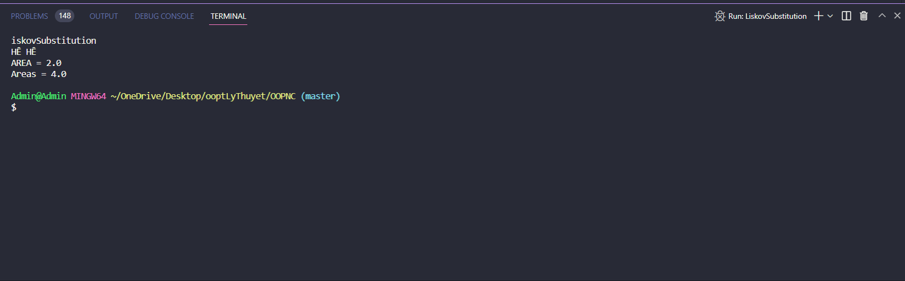
Trước khi biết tới Java Swing !
1 Command line:

Slide 4

Nhược điểm
NO FRIENDLY
HAVE COMPUTER KNOWLEDGE

Slide 5
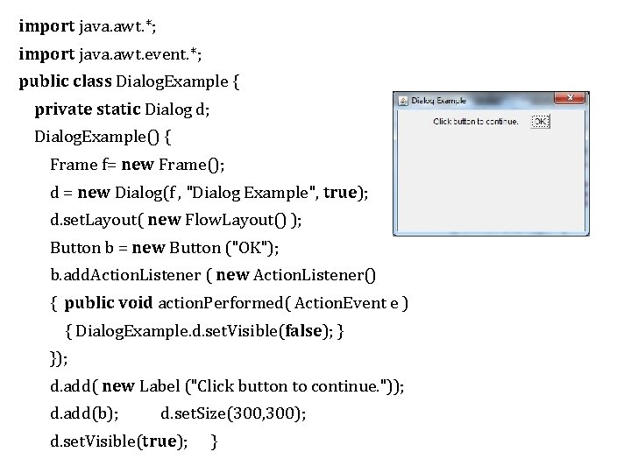
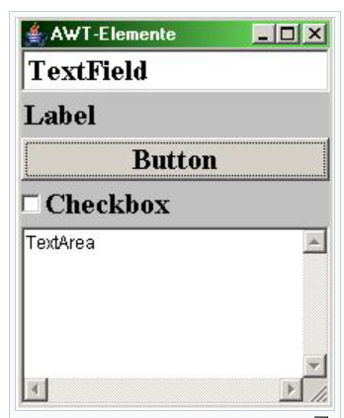
2 AWT

Slide 6
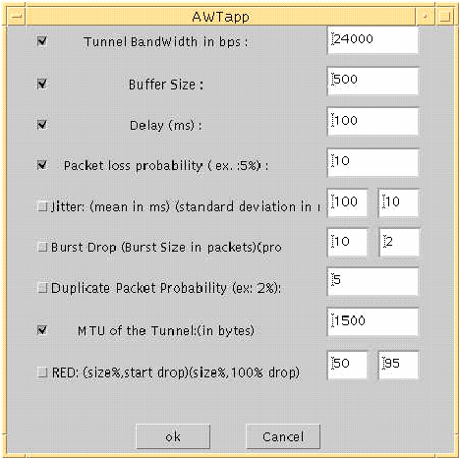

Ưu điểm
Friendly

Slide 7

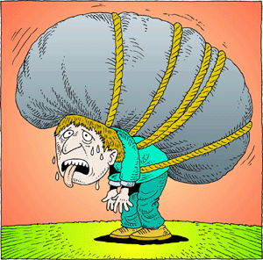
Nhược điểm
resources

Slide 8
AWT
JAVASWING
=>

Slide 9

JAVASWING????

Slide 10
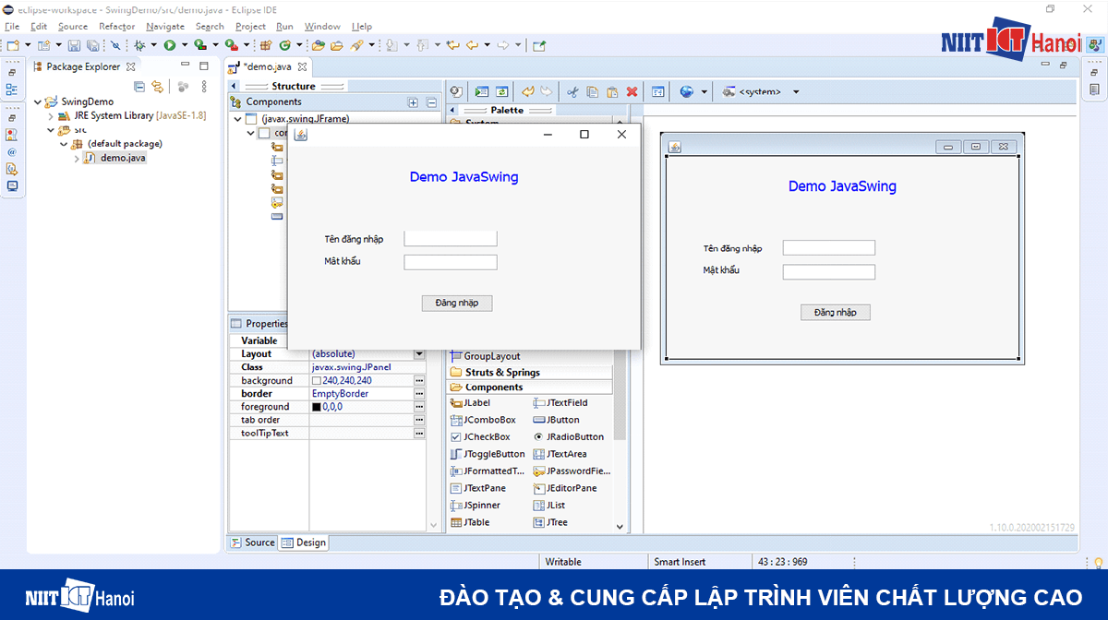
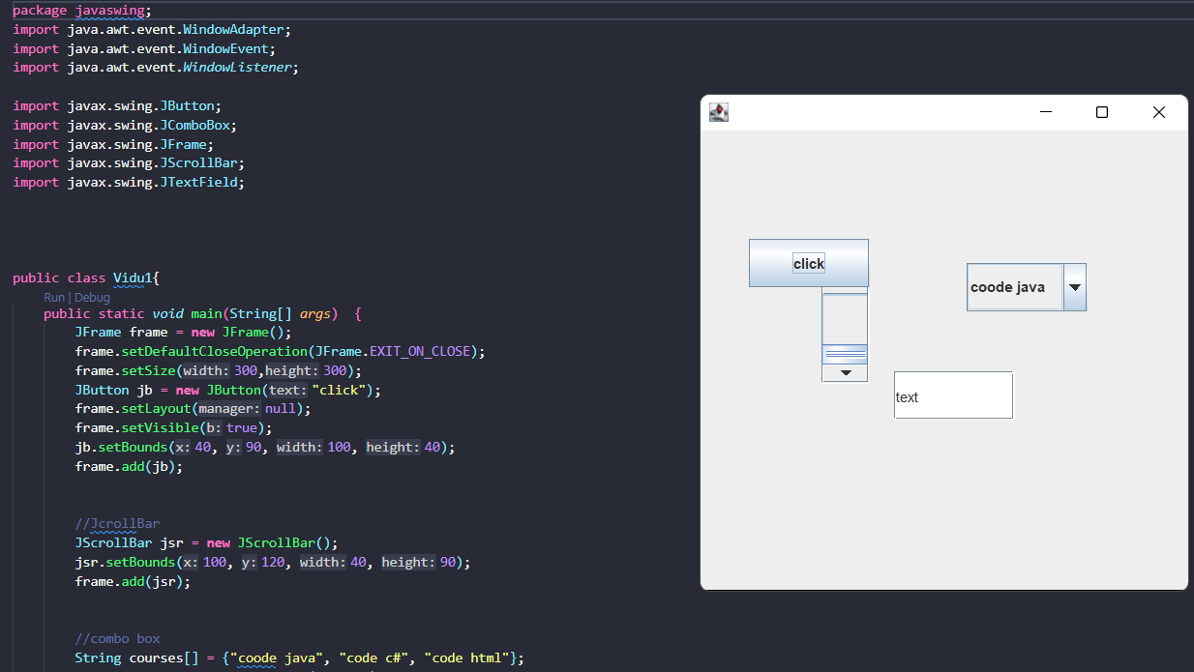

Slide 11
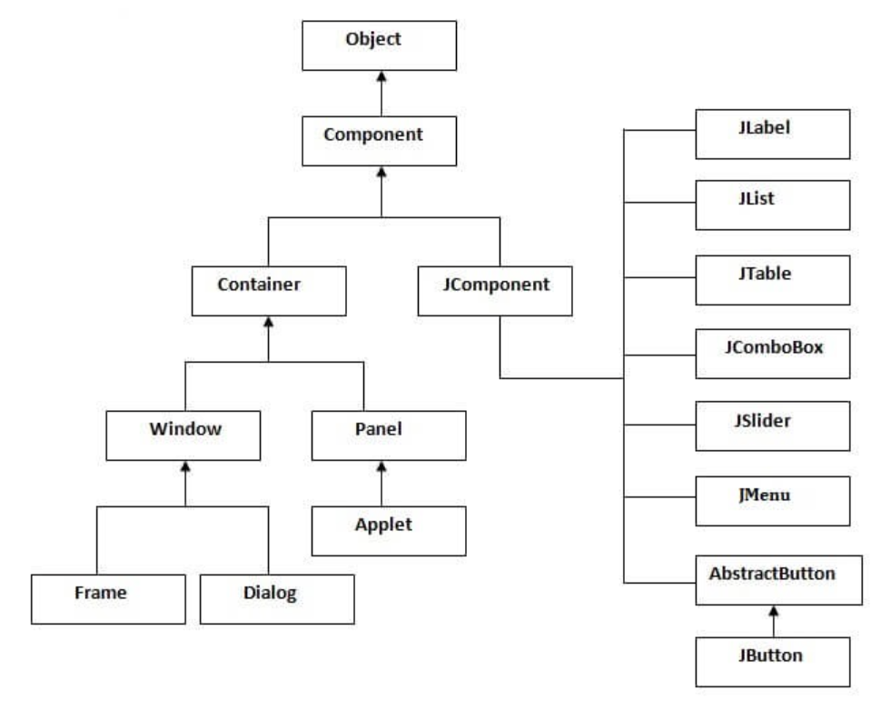
Components in Java Swing

Slide 12
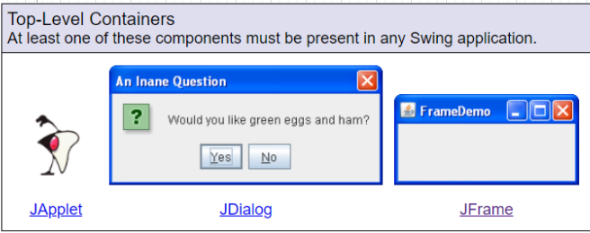
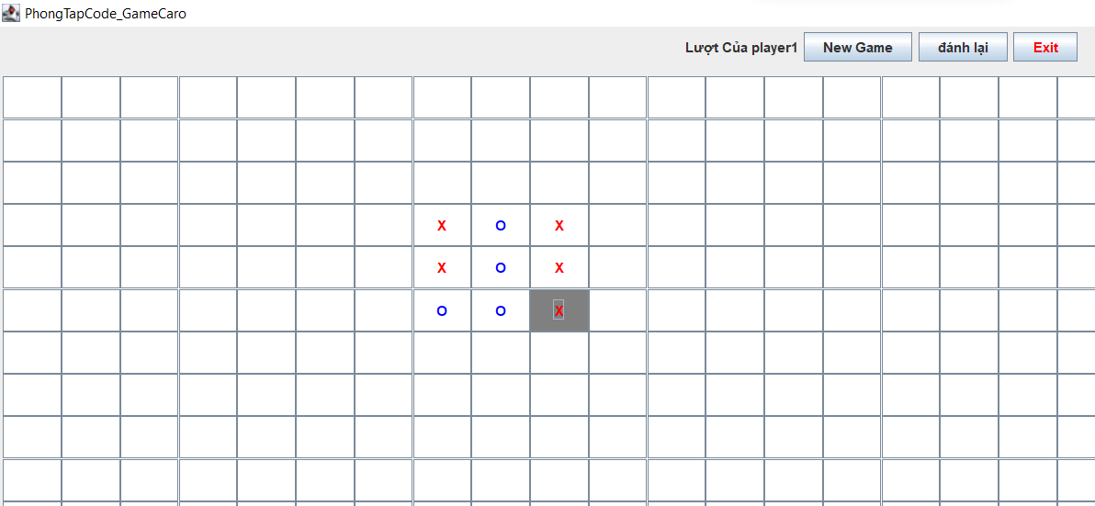
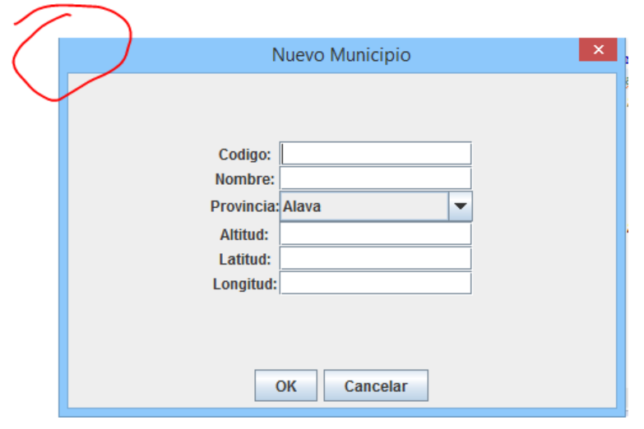
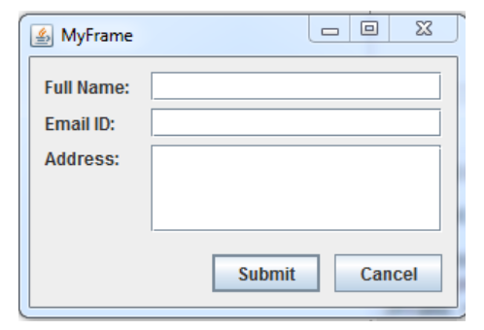
+ Container
Jdialog
Jframe

Slide 13
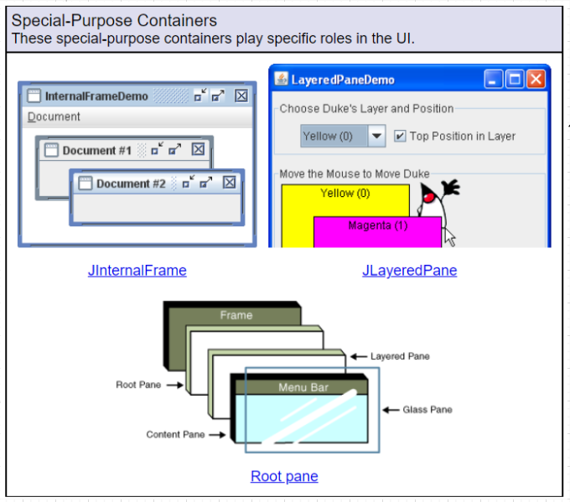
++ Special-Purpose Containers

Slide 14
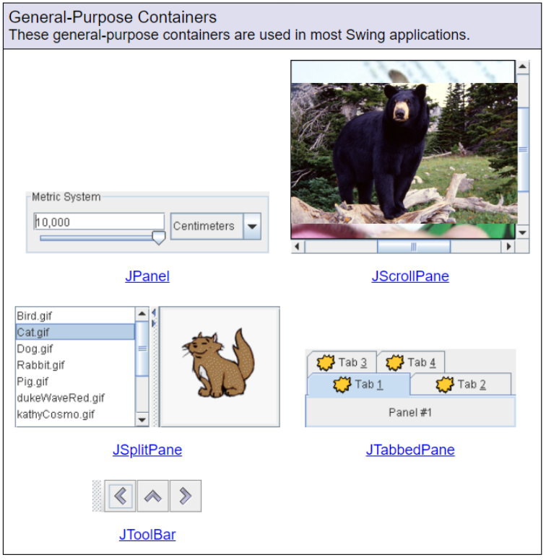
++ General-Purpose Containers

Slide 15
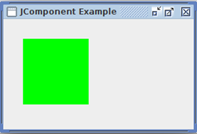
+ Jcomponent

Slide 16
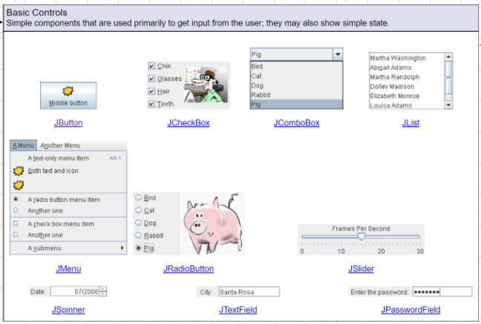
++ Basic Constrols

Slide 17
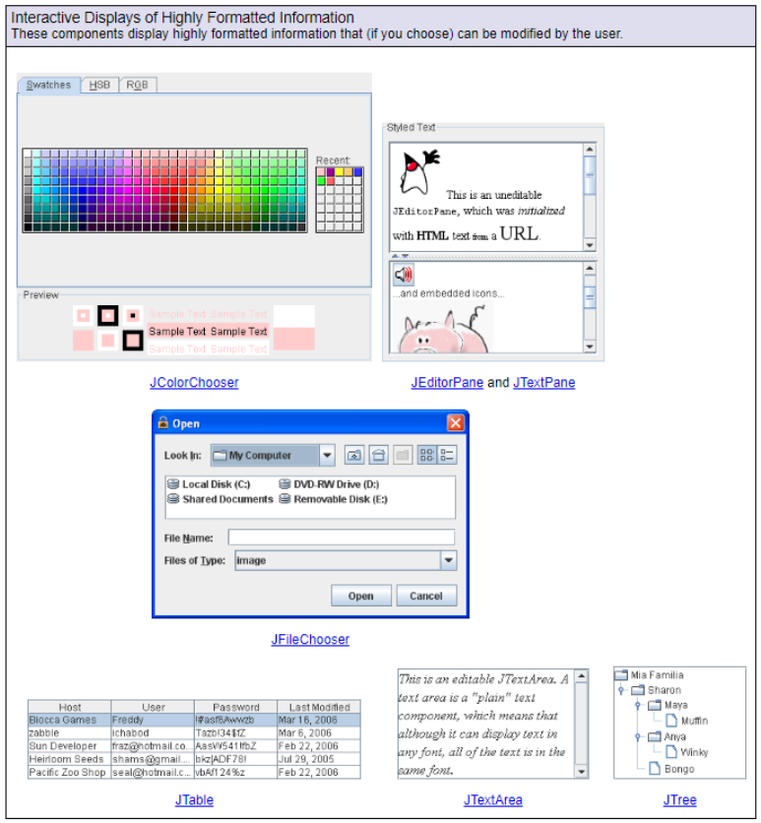
++ Interactive Displays of Highly Formatted information

Slide 18
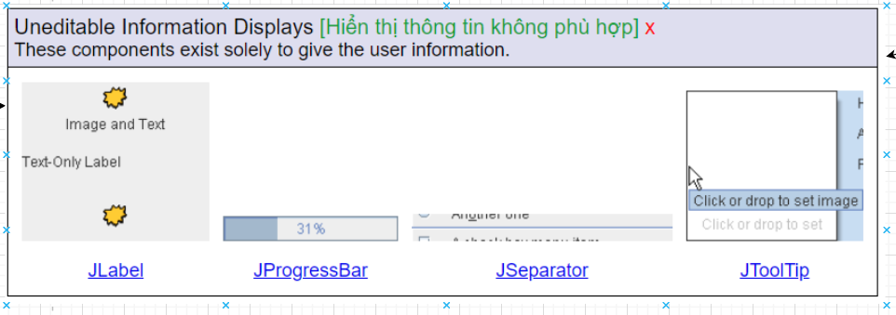
++ Unediable Information Displays

Slide 19
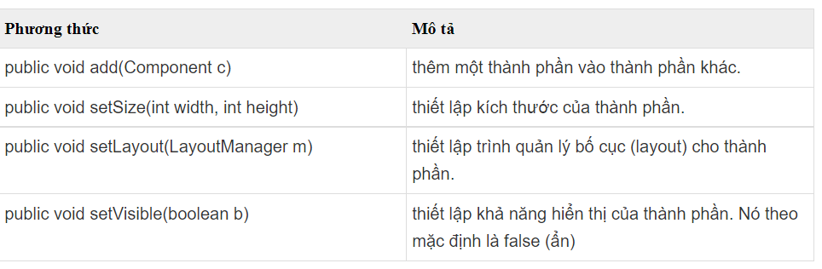
++phương thức component

Slide 20
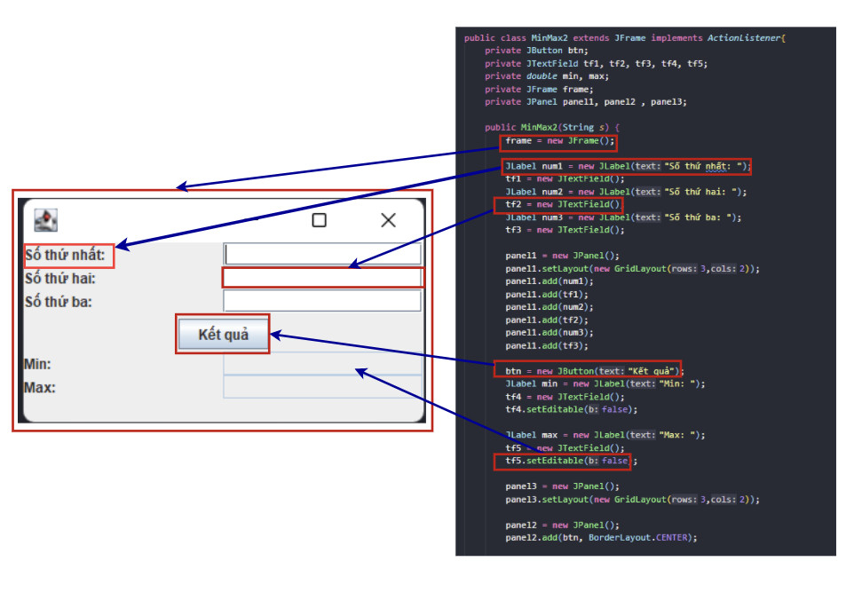
Vi du:

Slide 21
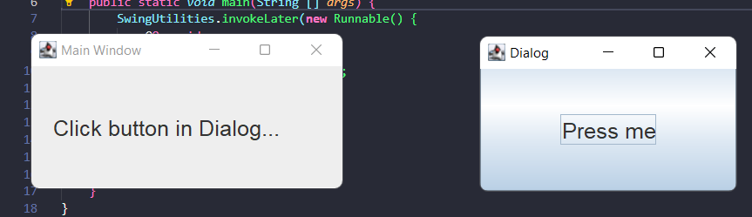
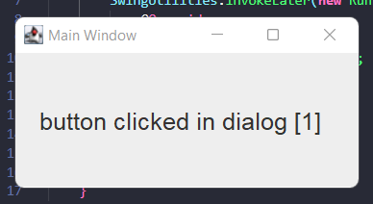
Java Swing observer

Slide 22
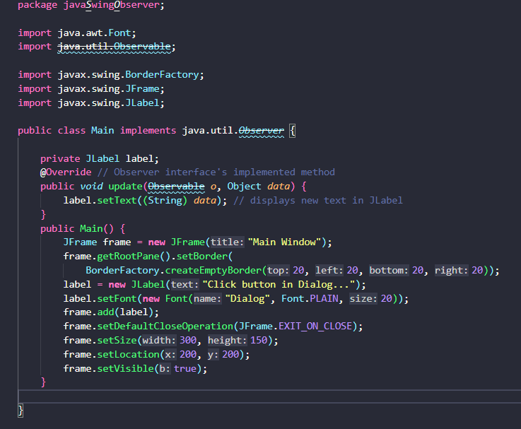
Class main :

Slide 23
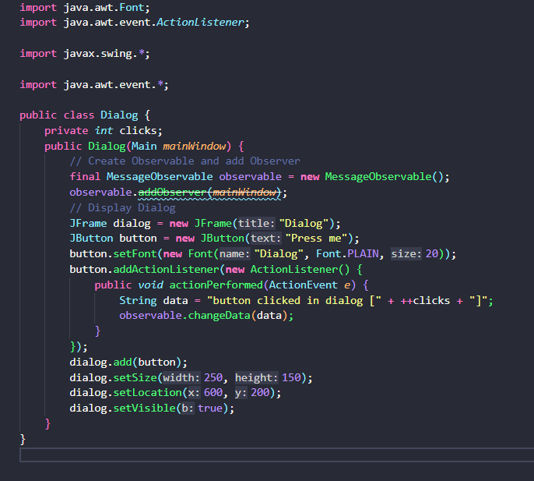
Class dialog:

Slide 24
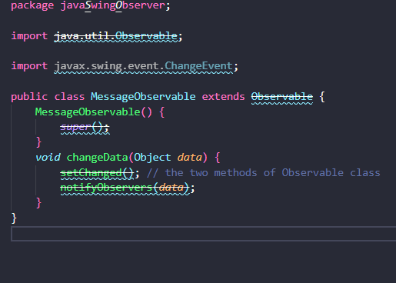
Message Observable:

Slide 25
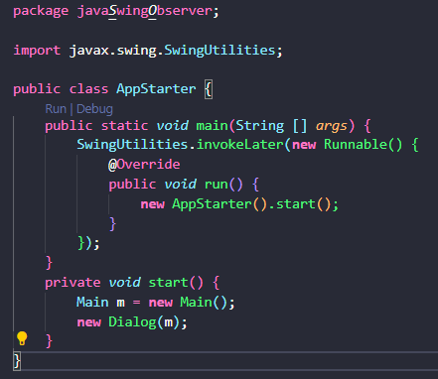
AppStarter:

